Slide 1
Thứ … ngày … tháng … năm 2021

Slide 2
Câu chuyện có những nhân vật nào?
Giặc Minh đô hộ nước ta, đức Long Quân ….
Cả ba lần kéo lưới, Lê Thận…
Em hãy đoán nội dung câu chuyện.
Từ khi có gươm thần,…
Sau khi thắng giặc Minh,…

Slide 3
Nghe kể lần 1
Giặc Minh đô hộ nước ta, đức Long Quân ….
Cả ba lần kéo lưới, Lê Thận…
Từ khi có gươm thần,…
Sau khi thắng giặc Minh,…

Slide 4
Vì sao đức Long Quân cho nghĩa quân mượn thanh gươm?
Khi có thanh gươm, nghĩa quân đã làm được điều gì?
…..

Slide 7
Nghe kể lần 2
Giặc Minh đô hộ nước ta, đức Long Quân ….
Cả ba lần kéo lưới, Lê Thận…
Từ khi có gươm thần,…
Sau khi thắng giặc Minh,…

Slide 8
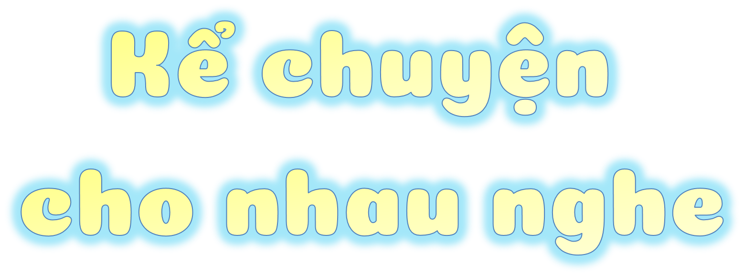

Slide 9
Kể từng đoạn câu chuyện.
Giặc Minh đô hộ nước ta, đức Long Quân ….
Cả ba lần kéo lưới, Lê Thận…
Tiêu chí đánh giá:
Kể đúng nội dung mỗi tranh.
Giọng đọc phù hợp, thú vị.
Từ khi có gươm thần,…
Sau khi thắng giặc Minh,…

Slide 10
Kể từng đoạn câu chuyện.
Tiêu chí đánh giá:
Kể đúng nội dung mỗi tranh.
Giọng đọc phù hợp, thú vị.
Giặc Minh đô hộ nước ta, đức Long Quân ….

Slide 11
Kể từng đoạn câu chuyện.
Tiêu chí đánh giá:
Kể đúng nội dung mỗi tranh.
Giọng đọc phù hợp, thú vị.
Cả ba lần kéo lưới, Lê Thận…

Slide 12
Kể từng đoạn câu chuyện.
Tiêu chí đánh giá:
Kể đúng nội dung mỗi tranh.
Giọng đọc phù hợp, thú vị.
Từ khi có gươm thần,…

Slide 13
Kể từng đoạn câu chuyện.
Tiêu chí đánh giá:
Kể đúng nội dung mỗi tranh.
Giọng đọc phù hợp, thú vị.
Sau khi thắng giặc Minh,…

Slide 14
Em thích nhân vật nào?
Vì sao?

